Slide 1
System Hacking
System Memory Structure
Assembly어와 IA32 CPU 레지스터 종류
함수호출∙복귀 및 스택 프레임 구조
Buffer Overflow(Stack) Attack
실전 문제풀이

Slide 2
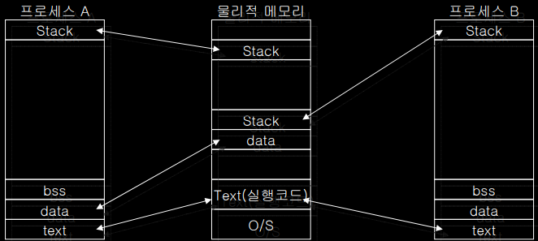
System Hacking
System Memory Structure
프로그램 실행 후 메모리의 구조

Slide 3
System Hacking
프로세스 마다 4GB의 가상 메모리가 할당(32bit 시스템)
os or system dependency
kernel
4GB
kernel
space
(1G)
stack
3GB
지역변수가 저장. 스택에는 여러 개의 스택 프레임이 존재. 데이터 용량의 불확실성을 가지므로 커널영역을 침범하지 않게 하기 위해 밑에서부터 채워 올림
세그먼트 침범: 잘못된 연산으로 PG을 종료합니다.
user
Space
(3G)
heap
프로그래머의 필요에 따라 할당하여 사용
bss
전역변수, 정적변수 중 초기화 된 데이터는 data 영역에 저장, 초기화 되지 않은 데이터는 bss(block stated by symbol) 영역에 저장
data
text(code)
프로그램의 소스코드가 저장
0

Slide 4
System Hacking
Assembly 언어
C 언어와 같은 고급언어로 프로그램을 작성할 때, 하드웨어가 인식할 수 있는 기계어로 변환되는 과정을 프로그래머가 알 수 없음
어셈블리로 프로그램을 작성하면 레지스터, 메모리 관리 가능
버퍼 오버플로어 공격
고급언어 어셈블리어
디스어셈블

Slide 5
System Hacking
레지스터 사용
IA32 (32 bit Intel Architecture) CPU의 8개 레지스터
caller register
%eax : accumulator register
%ecx : count register
%edx : data register
callee register
%ebx : base register
%edi : destination index
%esi : source index
stack register
%ebp : base pointer
%esp : stack pointer

Slide 6
System Hacking
함수 호출∙복귀 및 스택 프레임 구조
함수(프로시저)가 호출될 때 스택 프래임이 만들어지고, 그 안에서 연산이 진행되기 때문에 어셈블리 코드를 보고 디버깅을 하려면 반드시 이에 대한 지식이 필요
high address
∙∙∙∙∙
stack bottom
∙∙∙∙∙
argv
caller
stack frame
push %eip
=> caller로의 복귀주소를 저장
argc
push %ebp
=> caller의 ebp를 저장
return address
sfp
mov %esp, %ebp
callee
stack frame
saved registers,
local variables
&
temporary
=> caller의 ebp가 저장된 스택 주소가
새로운 스택 프래임의 시작주소로 ebp에 저장
stack top
low address

Slide 7
System Hacking
호출된 함수가 인수 값을 받을 수 있도록 스택에 넣음(argc, argv)
함수호출이 종료 후 복귀할 코드의 주소(%eip)를 스택에 넣음(ret)
호출된 함수는 새로운 스택 프래임을 만들기 위하여 호출한 함수의 프레임 포인터를 스택에 보관하고(push %ebp), 그 시점의 스택 포인터를 프레임 포인터로 설정함(mov %esp, %ebp)
함수 prologue
push %ebp => sub $4, %esp -> mov %ebp, (%esp)
mov %esp, %ebp
레지스터의 값을 나타낼 때 레지스터 앞에 %를 붙이고, 상수를 나타낼 때 상수 앞에 $를 붙이지만(sub $0x100, %esp), gdb의 x/x 명령어에서는 레지스터 앞에 $를 붙여야 한다.
(gdb)x/100x $esp

Slide 8
System Hacking
함수 수행(호출 함수의 범용 레지스터 값 저장, 지역변수 공간 할당 등)
호출한 함수의 프레임 포인터를 복구(leave)
스택에 저장해 둔 리턴 주소를 꺼내서 %eip에 로드(ret)
epilogue
leave
mov %ebp, %esp
pop %ebp => mov (%esp), %ebp -> add $4, %esp
ret
pop %eip => mov (%esp), %eip -> add $4, %esp
jmp %eip

Slide 9
System Hacking
Buffer Overflow(Stack) Attack
C언어에서 변수에 값을 할당할 때 값의 크기가 메모리의 경계를 벗어났는지 검사하는 내부과정이 없어서 프로그래머의 실수나 에러로 취약점이 존재할 수 있음.
메모리 오류를 이용해 타겟 프로그램의 실행흐름을 변경시켜 공격자가 원하는 임의의 코드를 실행시키는 기법.

Slide 10
System Hacking
만약, 함수를 call 하고 ret 하는 부분에서
스택에 담긴 ret 주소를 덮어 씌워 버린다면 ?
타겟 프로그램은 오류가 나겠지만
오류가 나기 전에 버퍼에 공격자 공격코드를 심어놓고
공격코드의 시작 주소를 ret 주소에 덮어 씌워버리면
버퍼 오버플로어 공격이 됨.
버퍼에 setuid 쉘코드 삽입 후 ret 주소에 버퍼 주소를 덮어 씌움

Slide 11
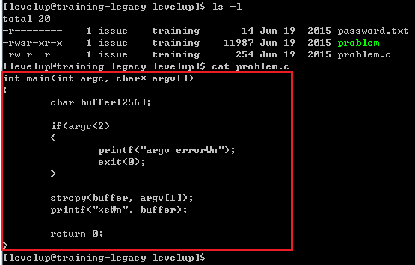
System Hacking
(문제 1)

Slide 12
System Hacking
소스분석 및 공격 페이로드 구성 전략
strcpy()는 입력의 크기를 제한하지 않음
버퍼(256byte)에 쉘(24byte) 적재 가능
스택의 ret를 버퍼(쉘)의 시작주소로 변경
Buffer
(256)
sfp
(4)
ret
(4)
argc
쉘 코드(24) + nop(232)
nop(4)
buffer 시작주소

Slide 13
System Hacking
페이로드(공격 악성코드 부분: exploit 코드 부분)
nop sledding : gdb 분석 시 실제 메모리 주소와 차이 발생
little endian(x86 architecture)
주소 0xbffffad8 은 “\xd8\xfa\xff\xbf” 로 저장
Buffer
(256)
sfp
(4)
ret
(4)
argv[1]
nop(200) + 쉘 코드(24) + nop(36)
buffer 시작주소
print 명령어는 표준출력(디폴트)
“”가 들어간 문자열을 출력하려면 문자열 전체를 ‘’로 묶는다.
“”로 묶으면 \와 $는 의미를 갖는다.

Slide 14
System Hacking
3) 풀이 과정
① bash에서는 \xff를 NULL로 인식하기 때문에 bash2에서 진행
② gdb를 통한 디스어셈블($ gdb 프로그램명)
gdb 명령어
(gdb) list
(gdb) disassemble 함수명
(gdb) break *메모리주소
(gdb) run [arg1] [arg2] . . .
(gdb) x/100x 시작주소
(gdb) print 변수명, 함수명
(gdb) quit

Slide 15
System Hacking
③ buffer 시작주소를 찾기 위해 breakpoint 설정 후 메모리 분석
(gdb) break *main+59
④ exploit 명령어 실행
시스템 관련 문제들을 풀다 보면 stdin으로 특정 16진수를 넣어줘야 하는 상황이 꼭 발생한다. 이럴 경우 해당 16진수가 ascii상 키보드로 입력할 수 없는 값이면 어쩔 수 없이 프로그램으로 전달해줘야 한다. 그리고 이럴 때 간단하게 사용할 수 있는 perl이나 python을 주로 이용.
(gdb) r `perl –e ‘print “A”x256’`

Slide 16
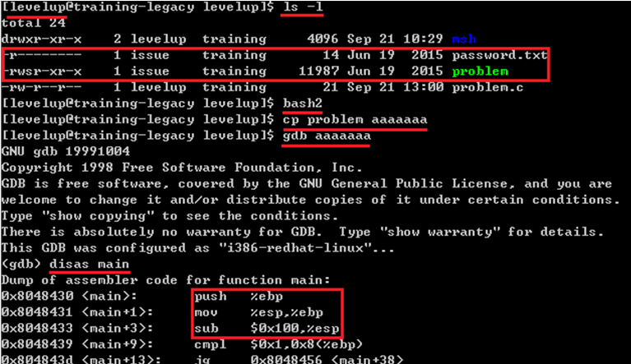
System Hacking

Slide 17
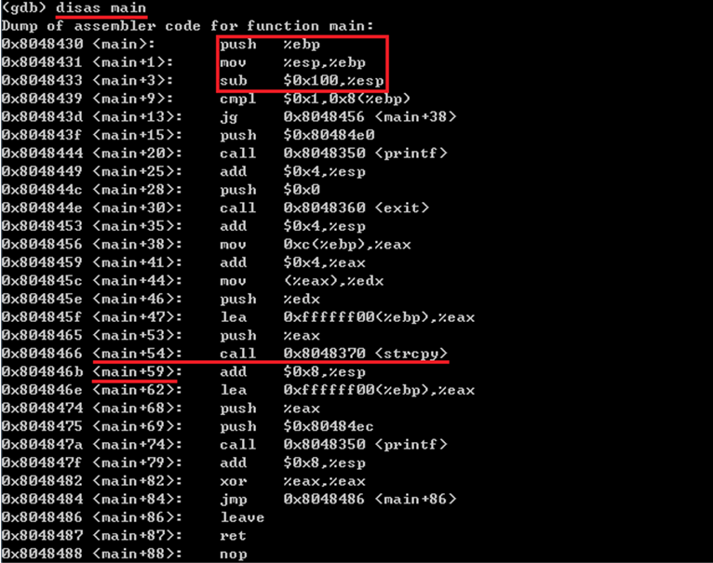
System Hacking

Slide 18
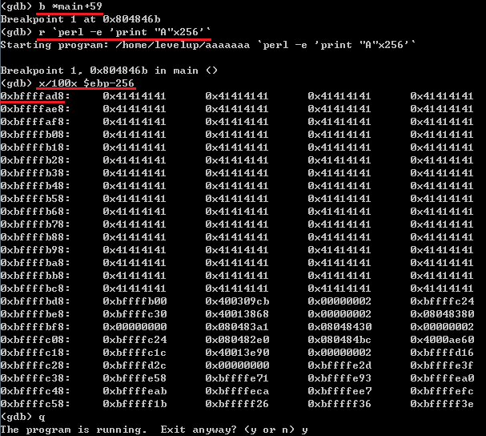
System Hacking

Slide 19

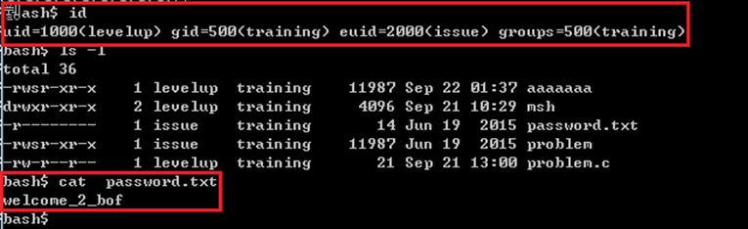
System Hacking

Slide 20
System Hacking
※ 스택은 16 byte(4 word)의 배수로 확장되고,
8byte(2 word)의 더미가 추가된다. 예를 들면
‘char buf1[15], buf2[10];’ 과 같이 선언되면
(15->16) + (10->16) + 8 = 40 바이트가 잡혀
‘sub $0x28, %esp’ 로 디셈블 됨.

Slide 21
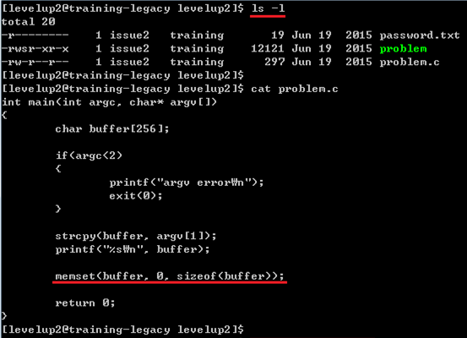
System Hacking
(문제 2)

Slide 22
System Hacking
소스분석 및 공격 페이로드 구성
버퍼가 초기화되어 버퍼를 사용하여 공격할 수 없음
argv[1] 주소를 ret로 설정하여 공격할 수 있음
high addr
argv
argv[0]
argc
argv[1]
ret
∙∙∙∙∙
sfp
buf[256]
memset(buffer, 0, sizeof(buffer));
=> 쉘 코드를 입력할 수 없음
nop(200)
쉘 코드(24)
nop(36)
argv[1]
low addr

Slide 23
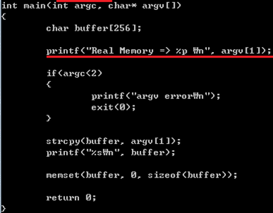
System Hacking
2) argv[1]을 확인하는 방법
① 소스프로그램에서 argv[1]주소 확인 코드를 삽입하여 확인

Slide 24
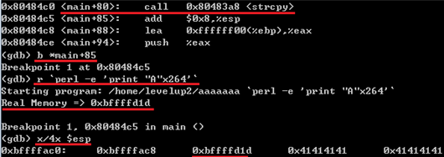
System Hacking
② gdb에서 어셈블리 코드 해석과 메모리 검사로 확인

Slide 25
System Hacking
3) 풀이 과정
① 심볼 정보를 포함한 디버깅이 가능하도록 컴파일(-g 옵션)
② gdb를 통해 argv 값을 확인
argv 주소 부터 메모리 조사하여 argv[1] 주소를 확인
exploit 명령어 수행
nop(200)
쉘 코드(24)
nop(36)
argv[1]

Slide 26
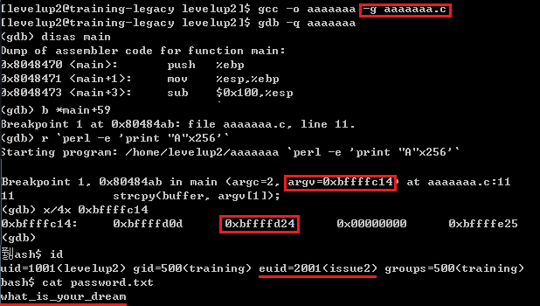
System Hacking

Slide 27
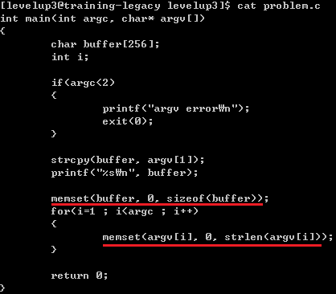
System Hacking
(문제 3)

Slide 28
System Hacking
소스분석 및 공격 페이로드 구성
버퍼가 초기화되어 버퍼를 사용하여 공격할 수 없음
명령행 인수가 초기화되어 공격할 수 없음
환경변수에 쉘 코드를 올리고, 이 주소를 ret 로 하여 공격
buffer[256]
sfp(4)
ret(4)
nop(256)
nop(4)
환경변수의
시작주소

Slide 29
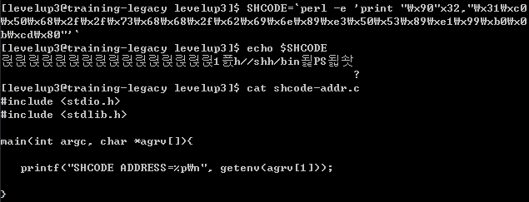
System Hacking
풀이 과정
환경변수에 쉘 코드를 올리고, 주소 확인 프로그램

Slide 30
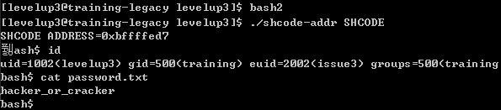
System Hacking
주소 확인 및 비번 확인

